Slide 1

JDBC
讲师：李玉婷

Slide 2
主要内容
JDBC概述
获取数据库连接
数据库连接池
C3P0数据库连接池
DBCP数据库连接池
使用PreparedStatement
实现数据表的DML操作
向数据表中插入、读取大数据：BLOB字段
使用ResultSet、ResultSetMetaData操作数据表：SELECT
批量处理、数据库元数据

Slide 3
主要内容
数据库事务
DBUtils工具类
使用QueryRunner，实现UPDATE()和QUERY()方法
利用DbUtils编写DAO通用类

Slide 4
1-JDBC概述

Slide 5
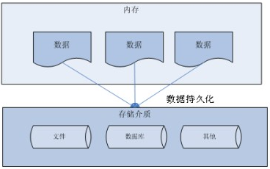
序言：数据持久化
持久化：把数据保存到可掉电式存储设备中以供之后使用。大多数情况下，特别是企业级应用，数据持久化意味着将内存中的数据保存到硬盘上加以”固化”，而持久化的实现过程大多通过各种关系数据库来完成。
持久化的主要应用是将内存中的数据存储在关系型数据库中，当然也可以存储在磁盘文件、XML数据文件中。

Slide 6


JDBC的作用
屌丝男
女神

Slide 7
JDBC的作用（2）
我们可以做以下事情：
查询女神们的基本信息
查询女神们的详细信息
查询心仪女神的电话号码 ，噢耶
添加心仪的女神
删除不符合要求的女神
修改女神的信息
查询管理员的所有信息

Slide 8
Java 应用程序
Mysql
Oracle
SQLServer
DB2
我们认为的连接应该这样

Slide 9
Java 应用程序
调用
JDBC
一组规范：接口
具体实现
Mysql
Oracle
SQLServer
DB2
真实的连接是这样

Slide 10
Java 应用程序
调用
JDBC
一组规范：接口
JDBCMysqlImpl
JDBCOracleImpl
JDBCSQLServerImpl
JDBCDB2Impl
JDBC驱动
调用
Mysql
Oracle
SQLServer
DB2
综 述

Slide 11
JDBC基础
JDBC(Java Database Connectivity)是一个独立于特定数据库管理系统、通用的SQL数据库存取和操作的公共接口（一组API），定义了用来访问数据库的标准Java类库，（java.sql,javax.sql）使用这个类库可以以一种标准的方法、方便地访问数据库资源
JDBC为访问不同的数据库提供了一种统一的途径，为开发者屏蔽了一些细节问题。
JDBC的目标是使Java程序员使用JDBC可以连接任何提供了JDBC驱动程序的数据库系统，这样就使得程序员无需对特定的数据库系统的特点有过多的了解，从而大大简化和加快了开发过程。

Slide 12
JDBC是sun公司提供一套用于数据库操作的接口，java程序员只需要面向这套接口编程即可。不同的数据库厂商，需要针对这套接口，提供不同实现。不同的实现的集合，即为不同数据库的驱动。————面向接口编程

Slide 13
Java 中的数据存储技术
在Java中，数据库存取技术可分为如下几类：
JDBC直接访问数据库
JDO技术
第三方O/R工具，如Hibernate, ibatis 等
JDBC是java访问数据库的基石，JDO, Hibernate等只是更好的封装了JDBC。
Notes:
JDO(Java Data Object )是Java对象持久化的新的规范，也是一个用于存取某种数据仓库中的对象的标准化API。
JDO提供了透明的对象存储，因此对开发人员来说，存储数据对象完全不需要额外的代码（如JDBC API的使用）。这些繁琐的例行工作已经转移到JDO产品提供商身上，使开发人员解脱出来，从而集中时间和精力在业务逻辑上。另外，JDO很灵活，因为它可以在任何数据底层上运行。JDBC只是面向关系数据库（RDBMS）JDO更通用，提供到任何数据底层的存储功能，比如关系数据库、文件、XML以及对象数据库（ODBMS）等等，使得应用可移植性更强。
应用程序的开发人员通过访问JDO Instance , 达到访问JDO Instance 所代表的数据对象,包括:ERP,数据库系统等.使数据的存储介质对于应用的开发人员完全透明.

Slide 14
JDBC体系结构
JDBC接口（API）包括两个层次：
面向应用的API：Java API，抽象接口，供应用程序开发人员使用（连接数据库，执行SQL语句，获得结果）。
面向数据库的API：Java Driver API，供开发商开发数据库驱动程序用。
JDBC是sun公司提供一套用于数据库操作的接口，java程序员只需要面向这套接口编程即可。不同的数据库厂商，需要针对这套接口，提供不同实现。不同的实现的集合，即为不同数据库的驱动。————面向接口编程

Slide 15
JDBC驱动程序分类
JDBC驱动程序：各个数据库厂商根据JDBC的规范制作的 JDBC 实现类的类库
JDBC驱动程序总共有四种类型：
第一类：JDBC-ODBC桥。
第二类：部分本地API部分Java的驱动程序。
第三类：JDBC网络纯Java驱动程序。
第四类：本地协议的纯 Java 驱动程序。
第三、四两类都是纯Java的驱动程序，因此，对于Java开发者来说，它们在性能、可移植性、功能等方面都有优势。

Slide 16
第一类：ODBC
早期对数据库的访问，都是调用数据库厂商提供的专有的 API。为了在 Windows 平台下提供统一的访问方式，微软推出了 ODBC(Open Database Connectivity，开放式数据库连接)，并提供了 ODBC API，使用者在程序中只需要调用 ODBC API，由 ODBC 驱动程序将调用转换成为对特定的数据库的调用请求
一个基于ODBC的应用程序对数据库的操作不依赖任何DBMS(database manager system)，不直接与DBMS打交道，所有的数据库操作由对应的DBMS的ODBC驱动程序完成。也就是说，不论是FoxPro、Access , MYSQL还是Oracle数据库，均可用ODBC API进行访问。由此可见，ODBC的最大优点是能以统一的方式处理所有的数据库。

Slide 17
JDBC-ODBC桥
JDBC-ODBC 桥本身也是一个驱动，利用这个驱动，可以使用 JDBC-API 通过ODBC 去访问数据库。这种机制实际上是把标准的 JDBC 调用转换成相应的 ODBC 调用，并通过 ODBC 访问数据库
因为需要通过多层调用，所以利用 JDBC-ODBC 桥访问数据库的效率较低
在 JDK 中，提供了 JDBC-ODBC 桥的实现类(sun.jdbc.odbc.JdbcOdbcDriver)
数据库
Java 应用程序
JDBC API
JDBC-ODBC桥
ODBC API
ODBC层

Slide 18
第二类：部分本地API部分Java的驱动程序
这种类型的 JDBC 驱动程序使用 Java 编写，它调用数据库厂商提供的本地 API
通过这种类型的 JDBC 驱动程序访问数据库减少了 ODBC 的调用环节，提高了数据库访问的效率
在这种方式下需要在客户的机器上安装本地 JDBC 驱动程序和特定厂商的本地 API
Java 应用程序
厂商提供的
Native API
数据库
JDBC API
JDBC驱动程序

Slide 19
第三类：JDBC网络纯Java驱动程序
这种驱动利用中间件的应用服务器来访问数据库。应用服务器作为一个到多个数据库的网关，客户端通过它可以连接到不同的数据库服务器。
应用服务器通常有自己的网络协议，Java 用户程序通过 JDBC 驱动程序将 JDBC 调用发送给应用服务器，应用服务器使用本地程序驱动访问数据库，从而完成请求。
数据库
Java 应用程序
JDBC API
厂商提供的
本地 API
JDBC驱动程序
应用服务器

Slide 20
第四类：本地协议的纯 Java 驱动程序
多数数据库厂商已经支持允许客户程序通过网络直接与数据库通信的网络协议。
这种类型的驱动程序完全使用 Java 编写，通过与数据库建立的 Socket 连接，采用具体与厂商的网络协议把 JDBC 调用转换为直接连接的网络调用
Java 应用程序
数据库
JDBC API
JDBC驱动程序

Slide 21
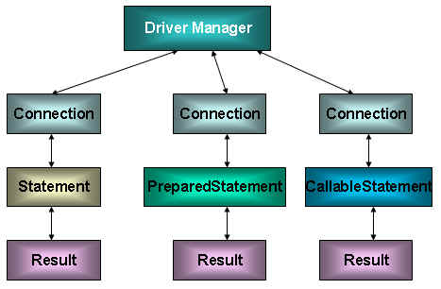
JDBC API
JDBC API 是一系列的接口，它使得应用程序能够进行数据库联接，执行SQL语句，并且得到返回结果。

Slide 22
2-获取数据库连接

Slide 23
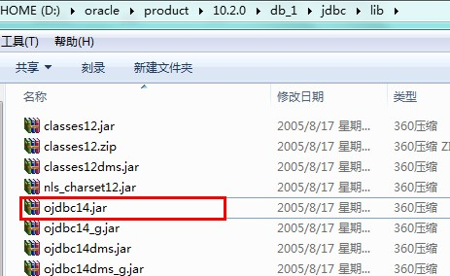
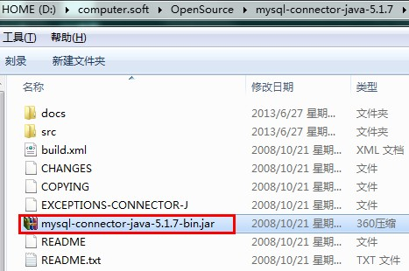
Driver 接口
java.sql.Driver 接口是所有 JDBC 驱动程序需要实现的接口。这个接口是提供给数据库厂商使用的，不同数据库厂商提供不同的实现
在程序中不需要直接去访问实现了 Driver 接口的类，而是由驱动程序管理器类(java.sql.DriverManager)去调用这些Driver实现
Oracle的驱动：oracle.jdbc.driver.OracleDriver
mySql的驱动： com.mysql.jdbc.Driver

Slide 24
加载与注册 JDBC 驱动
方式一：加载 JDBC 驱动需调用 Class 类的静态方法 forName()，向其传递要加载的 JDBC 驱动的类名
Class.forName(“com.mysql.jdbc.Driver”);
方式二：DriverManager 类是驱动程序管理器类，负责管理驱动程序
DriverManager.registerDriver(com.mysql.jdbc.Driver);
通常不用显式调用 DriverManager 类的 registerDriver() 方法来注册驱动程序类的实例，因为 Driver 接口的驱动程序类都包含了静态代码块，在这个静态代码块中，会调用 DriverManager.registerDriver() 方法来注册自身的一个实例

Slide 25
建立连接(Connection)
可以调用 DriverManager 类的 getConnection() 方法建立到数据库的连接
User,password可以用“属性名=属性值”方式告诉数据库；
JDBC URL 用于标识一个被注册的驱动程序，驱动程序管理器通过这个 URL 选择正确的驱动程序，从而建立到数据库的连接。
JDBC URL的标准由三部分组成，各部分间用冒号分隔。
jdbc:子协议:子名称
协议：JDBC URL中的协议总是jdbc
子协议：子协议用于标识一个数据库驱动程序
子名称：一种标识数据库的方法。子名称可以依不同的子协议而变化，用子名称的目的是为了定位数据库提供足够的信息。包含主机名(对应服务端的ip地址)，端口号，数据库名

Slide 26
几种常用数据库的JDBC URL
jdbc:mysql://localhost:3306/test
协议
子协议
子名称
对于 Oracle 数据库连接，采用如下形式：
jdbc:oracle:thin:@localhost:1521:atguigu
对于 SQLServer 数据库连接，采用如下形式：
jdbc:microsoft:sqlserver//localhost:1433; DatabaseName=sid
对于 MYSQL 数据库连接，采用如下形式：
jdbc:mysql://localhost:3306/atguigu

Slide 27

练习1
1.从控制台向数据库的表customers中插入一条数据，表结构如下：

Slide 28
练习
1.创立数据库表 examstudent，表结构如下：
字段名 | 说明 | 类型
FlowID | 流水号 | int(10)
Type | 四级／六级 | int(5)
IDCard | 身份证号码 | varchar(18)
ExamCard | 准考证号码 | varchar(15)
StudentName | 学生姓名 | varchar(20)
Location | 区域 | varchar(20)
Grade | 成绩 | int(10)

Slide 29
练习2
2.向数据库中添加如下数据
1 | 4 | 412824195263214584 | 200523164754000 | 张锋 | 郑州 | 85
2 | 4 | 222224195263214584 | 200523164754001 | 孙朋 | 大连 | 56
3 | 6 | 342824195263214584 | 200523164754002 | 刘明 | 沈阳 | 72
4 | 6 | 100824195263214584 | 200523164754003 | 赵虎 | 哈尔滨 | 95
5 | 4 | 454524195263214584 | 200523164754004 | 杨丽 | 北京 | 64
6 | 4 | 854524195263214584 | 200523164754005 | 王小红 | 太原 | 60

Slide 30
练习2
插入一个新的 student 信息
请输入考生的详细信息
Type:
IDCard:
ExamCard:
StudentName:
Location:
Grade:
信息录入成功!

Slide 31
练习3
删除四级的学生
输入type的值，将地址修改为北京

Slide 32
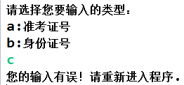
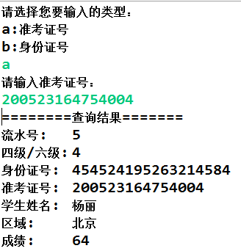
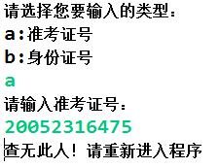
练习2
3. 在 eclipse 中建立 java 程序：输入身份证号或准考证号可以查询到学生的基本信息。结果如下：

Slide 33


练习2
完成学生信息的删除功能

Slide 34
3-数据库连接池

Slide 35
JDBC数据库连接池的必要性
在使用开发基于数据库的web程序时，传统的模式基本是按以下步骤：
在主程序（如servlet、beans）中建立数据库连接
进行sql操作
断开数据库连接
这种模式开发，存在的问题:
普通的JDBC数据库连接使用 DriverManager 来获取，每次向数据库建立连接的时候都要将 Connection 加载到内存中，再验证用户名和密码(得花费0.05s～1s的时间)。需要数据库连接的时候，就向数据库要求一个，执行完成后再断开连接。这样的方式将会消耗大量的资源和时间。数据库的连接资源并没有得到很好的重复利用.若同时有几百人甚至几千人在线，频繁的进行数据库连接操作将占用很多的系统资源，严重的甚至会造成服务器的崩溃。
对于每一次数据库连接，使用完后都得断开。否则，如果程序出现异常而未能关闭，将会导致数据库系统中的内存泄漏，最终将导致重启数据库。
这种开发不能控制被创建的连接对象数，系统资源会被毫无顾及的分配出去，如连接过多，也可能导致内存泄漏，服务器崩溃。

Slide 36
数据库连接池（connection pool）
为解决传统开发中的数据库连接问题，可以采用数据库连接池技术。
数据库连接池的基本思想就是为数据库连接建立一个“缓冲池”。预先在缓冲池中放入一定数量的连接，当需要建立数据库连接时，只需从“缓冲池”中取出一个，使用完毕之后再放回去。
数据库连接池负责分配、管理和释放数据库连接，它允许应用程序重复使用一个现有的数据库连接，而不是重新建立一个。
数据库连接池在初始化时将创建一定数量的数据库连接放到连接池中，这些数据库连接的数量是由最小数据库连接数来设定的。无论这些数据库连接是否被使用，连接池都将一直保证至少拥有这么多的连接数量。连接池的最大数据库连接数量限定了这个连接池能占有的最大连接数，当应用程序向连接池请求的连接数超过最大连接数量时，这些请求将被加入到等待队列中。

Slide 37
free
conn1
free
conn3
free
free
conn4
conn2
数据库连接池
Java Application

Slide 38
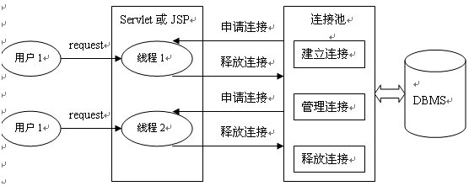
数据库连接池的工作原理

Slide 39
数据库连接池技术的优点
资源重用
由于数据库连接得以重用，避免了频繁创建，释放连接引起的大量性能开销。在减少系统消耗的基础上，另一方面也增加了系统运行环境的平稳性。
更快的系统反应速度
数据库连接池在初始化过程中，往往已经创建了若干数据库连接置于连接池中备用。此时连接的初始化工作均已完成。对于业务请求处理而言，直接利用现有可用连接，避免了数据库连接初始化和释放过程的时间开销，从而减少了系统的响应时间
新的资源分配手段
对于多应用共享同一数据库的系统而言，可在应用层通过数据库连接池的配置，实现某一应用最大可用数据库连接数的限制，避免某一应用独占所有的数据库资源
统一的连接管理，避免数据库连接泄露
在较为完善的数据库连接池实现中，可根据预先的占用超时设定，强制回收被占用连接，从而避免了常规数据库连接操作中可能出现的资源泄露

Slide 40
两种开源的数据库连接池
JDBC 的数据库连接池使用 javax.sql.DataSource 来表示，DataSource 只是一个接口，该接口通常由服务器(Weblogic, WebSphere, Tomcat)提供实现，也有一些开源组织提供实现：
DBCP 数据库连接池
C3P0 数据库连接池
DataSource 通常被称为数据源，它包含连接池和连接池管理两个部分，习惯上也经常把 DataSource 称为连接池
DataSource用来取代DriverManager来获取Connection，获取速度快，同时可以大幅度提高数据库访问速度。

Slide 41
DBCP 数据源
DBCP 是 Apache 软件基金组织下的开源连接池实现，该连接池依赖该组织下的另一个开源系统：Common-pool. 如需使用该连接池实现，应在系统中增加如下两个 jar 文件：
Commons-dbcp.jar：连接池的实现
Commons-pool.jar：连接池实现的依赖库
Tomcat 的连接池正是采用该连接池来实现的。该数据库连接池既可以与应用服务器整合使用，也可由应用程序独立使用。

Slide 42
DBCP 数据源使用范例
数据源和数据库连接不同，数据源无需创建多个，它是产生数据库连接的工厂，因此整个应用只需要一个数据源即可。
当数据库访问结束后，程序还是像以前一样关闭数据库连接：conn.close(); 但上面的代码并没有关闭数据库的物理连接，它仅仅把数据库连接释放，归还给了数据库连接池。

Slide 43
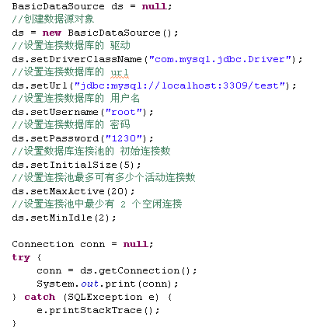
范 例

Slide 44
Druid（德鲁伊）数据源
Druid是阿里巴巴开源平台上一个数据库连接池实现，它结合了C3P0、DBCP、Proxool等DB池的优点，同时加入了日志监控，可以很好的监控DB池连接和SQL的执行情况，可以说是针对监控而生的DB连接池，据说是目前最好的连接池。

Slide 45
4-使用PreparedStatement

Slide 46
SQL 注入攻击
SQL 注入是利用某些系统没有对用户输入的数据进行充分的检查，而在用户输入数据中注入非法的 SQL 语句段或命令(如：SELECT user, password FROM user_table WHERE user='a' OR 1 = ' AND password = ' OR '1' = '1') ，从而利用系统的 SQL 引擎完成恶意行为的做法
对于 Java 而言，要防范 SQL 注入，只要用 PreparedStatement(从Statement扩展而来) 就可以了取代 Statement

Slide 47
数据类型转换表
java类型 | SQL类型
boolean | BIT
byte | TINYINT
short | SMALLINT
int | INTEGER
long | BIGINT
String | CHAR,VARCHAR,LONGVARCHAR
byte array | BINARY , VAR BINARY
java.sql.Date | DATE
java.sql.Time | TIME
java.sql.Timestamp | TIMESTAMP

Slide 48
PreparedStatement
可以通过调用 Connection 对象的 preparedStatement() 方法获取 PreparedStatement 对象
PreparedStatement 接口是 Statement 的子接口，它表示一条预编译过的 SQL 语句
PreparedStatement 对象所代表的 SQL 语句中的参数用问号(?)来表示，调用 PreparedStatement 对象的 setXxx() 方法来设置这些参数. setXxx() 方法有两个参数，第一个参数是要设置的 SQL 语句中的参数的索引(从 1 开始)，第二个是设置的 SQL 语句中的参数的值

Slide 49
PreparedStatement vs Statement
代码的可读性和可维护性.
PreparedStatement 能最大可能提高性能：
DBServer会对预编译语句提供性能优化。因为预编译语句有可能被重复调用，所以语句在被DBServer的编译器编译后的执行代码被缓存下来，那么下次调用时只要是相同的预编译语句就不需要编译，只要将参数直接传入编译过的语句执行代码中就会得到执行。
在statement语句中,即使是相同操作但因为数据内容不一样,所以整个语句本身不能匹配,没有缓存语句的意义.事实是没有数据库会对普通语句编译后的执行代码缓存.这样每执行一次都要对传入的语句编译一次.
(语法检查，语义检查，翻译成二进制命令，缓存)
PreparedStatement 可以防止 SQL 注入

Slide 50
JDBC 的案例（1）
查询密码长度为四位的管理员信息

Slide 51







JDBC的案例
女神
我要谁呢

Slide 52
课堂案例
1.删除一条女神信息
2.在控制台输入女神信息，并插入到数据表

Slide 53
课堂案例
1.按姓名查询女神详细信息
2.按电话号码女神详细信息
3.查询所有女神信息

Slide 54
4-使用ResultSet、ResultSetMetaData操作数据表：SELECT

Slide 55
ResultSet
通过调用 PreparedStatement 对象的 excuteQuery() 方法创建该对象
ResultSet 对象以逻辑表格的形式封装了执行数据库操作的结果集，ResultSet 接口由数据库厂商实现
ResultSet 对象维护了一个指向当前数据行的游标，初始的时候，游标在第一行之前，可以通过 ResultSet 对象的 next() 方法移动到下一行
ResultSet 接口的常用方法：
boolean next()
getString()
…

Slide 56
关于ResultSet的说明
1. 查询需要调用 Statement 的 executeQuery(sql) 方法，查询结果是一个 ResultSet 对象
2. 关于 ResultSet：代表结果集
ResultSet: 结果集. 封装了使用 JDBC 进行查询的结果.
调用 Statement 对象的 executeQuery(sql) 可以得到结果集.
ResultSet 返回的实际上就是一张数据表. 有一个指针指向数据表的第一条记录的前面.
3.可以调用 next() 方法检测下一行是否有效. 若有效该方法返回 true, 且指针下移. 相当于Iterator 对象的 hasNext() 和 next() 方法的结合体
4.当指针指向一行时, 可以通过调用 getXxx(int index) 或 getXxx(int columnName) 获取每一列的值.
例如: getInt(1), getString("name")
5.ResultSet 当然也需要进行关闭.

Slide 57
ResultSetMetaData 类
可用于获取关于 ResultSet 对象中列的类型和属性信息的对象
ResultSetMetaData meta = rs.getMetaData();
getColumnName(int column)：获取指定列的名称
getColumnLabel(int column)：获取指定列的别名
getColumnCount()：返回当前 ResultSet 对象中的列数。
getColumnTypeName(int column)：检索指定列的数据库特定的类型名称。
getColumnDisplaySize(int column)：指示指定列的最大标准宽度，以字符为单位。
isNullable(int column)：指示指定列中的值是否可以为 null。
isAutoIncrement(int column)：指示是否自动为指定列进行编号，这样这些列仍然是只读的。

Slide 58
LOB介绍
LOB，即Large Objects（大对象），是用来存储大量的二进制和文本数据的一种数据类型（一个LOB字段可存储可多达4GB的数据）。
LOB 分为两种类型：内部LOB和外部LOB。
内部LOB将数据以字节流的形式存储在数据库的内部。因而，内部LOB的许多操作都可以参与事务，也可以像处理普通数据一样对其进行备份和恢复操作。Oracle支持三种类型的内部LOB：
BLOB（二进制数据）
CLOB（单字节字符数据）
NCLOB（多字节字符数据）。
CLOB和NCLOB类型适用于存储超长的文本数据，BLOB字段适用于存储大量的二进制数据，如图像、视频、音频，文件等。
目前只支持一种外部LOB类型，即BFILE类型。在数据库内，该类型仅存储数据在操作系统中的位置信息，而数据的实体以外部文件的形式存在于操作系统的文件系统中。因而，该类型所表示的数据是只读的，不参与事务。该类型可帮助用户管理大量的由外部程序访问的文件。

Slide 59
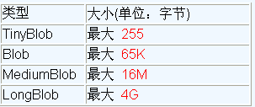
MySQL BLOB 类型
MySQL中，BLOB是一个二进制大型对象，是一个可以存储大量数据的容器，它能容纳不同大小的数据。
MySQL的四种BLOB类型(除了在存储的最大信息量上不同外，他们是等同的)
实际使用中根据需要存入的数据大小定义不同的BLOB类型。 需要注意的是：如果存储的文件过大，数据库的性能会下降。

Slide 60
使用JDBC来写入Blob型数据到Oracle中
Oracle的Blob字段比long字段的性能要好，可以用来保存如图片之类的二进制数据。
Oracle的BLOB字段由两部分组成：数据（值）和指向数据的指针（定位器）。尽管值与表自身一起存储，但是一个BLOB列并不包含值，仅有它的定位指针。为了使用大对象，程序必须声明定位器类型的本地变量。
当Oracle内部LOB被创建时，定位器被存放在列中，值被存放在LOB段中，LOB段是在数据库内部表的一部分。
因为Blob自身有一个cursor，当写入Blob字段必须使用指针（定位器）对Blob进行操作，因而在写入Blob之前，必须获得指针（定位器）才能进行写入
如何获得Blob的指针（定位器） ：需要先插入一个empty的blob，这将创建一个blob的指针，然后再把这个empty的blob的指针查询出来，这样通过两步操作，就获得了blob的指针，可以真正的写入blob数据了。

Slide 61
步 骤
向数据表中插入大数据类型
String sql = "INSERT INTO customer(name, email, birth, photo) VALUES(?, ?, ?, ?)";
conn = JDBCUtil.getConnection();
ps = conn.preparedStatement(sql);
ps.setString(1, "LDH");
ps.setString(2, "LDH@163.com");
ps.setDate(3, new Date(new java.util.Date().getTime()));
//填充 Blob 类型的数据
ps.setBlob(4, new FileInputStream("abcd.jpg"));
ps.executeUpdate();

Slide 62
步 骤
从数据表中读取大数据类型
String sql = "SELECT id, name, email, birth, photo FROM customer WHERE id = ?";
conn = getConnection();
ps = conn.prepareStatement(sql);
ps.setInt(1, 8);
rs = ps.executeQuery();
if(rs.next()){
Integer id = rs.getInt(1);String name = rs.getString(2);
String email = rs.getString(3);Date birth = rs.getDate(4);
Customer cust = new Customer(id, name, email, birth);System.out.println(cust);
Blob photo = rs.getBlob(5);
InputStream is = photo.getBinaryStream();
OutputStream os = new FileOutputStream("c.jpg");
byte [] buffer = new byte[1024];
int len = 0;
while((len = is.read(buffer)) != -1){
os.write(buffer, 0, len);
}

Slide 63
连接数据库、操作表的步骤
注册驱动 (只做一次)
建立连接(Connection)
创建执行SQL的语句(PreparedStatement )
执行语句
处理执行结果(ResultSet)
释放资源
Connection conn = null;
PreparedStatement st=null;
ResultSet rs = null;
try {
//获得Connection
//创建PreparedStatement
//处理查询结果ResultSet
}catch(Exception e){
e.printStackTrance();
} finally {
//释放资源ResultSet,
// PreparedStatement ,
//Connection
}

Slide 64
释放资源
释放ResultSet, PreparedStatement ,Connection。
数据库连接（Connection）是非常稀有的资源，用完后必须马上释放，如果Connection不能及时正确的关闭将导致系统宕机。Connection的使用原则是尽量晚创建，尽量早的释放。

Slide 65
JDBC API 小结
java.sql.DriverManager用来装载驱动程序，获取数据库连接。
java.sql.Connection完成对某一指定数据库的连接
java.sql.Statement在一个给定的连接中作为SQL执行声明的容器，他包含了两个重要的子类型。
Java.sql.PreparedSatement 用于执行预编译的sql声明
Java.sql.CallableStatement用于执行数据库中存储过程的调用
java.sql.ResultSet对于给定声明取得结果的途径

Slide 66
JDBC API 小结
两种思想
面向接口编程的思想
ORM思想
sql是需要结合列名和表的属性名来写。注意起别名。
两种技术
JDBC元数据：ResultSetMetaData
PropertyUtils：通过Class.newInstance()创建一个对象，通过此类将查询到的列值装配给创建的对象。

Slide 67
5-批量处理、数据库元数据

Slide 68
批量处理JDBC语句提高处理速度
当需要成批插入或者更新记录时。可以采用Java的批量更新机制，这一机制允许多条语句一次性提交给数据库批量处理。通常情况下比单独提交处理更有效率
JDBC的批量处理语句包括下面两个方法：
addBatch(String)：添加需要批量处理的SQL语句或是参数；
executeBatch()：执行批量处理语句；
clearBatch():清空缓存的数据
通常我们会遇到两种批量执行SQL语句的情况：
多条SQL语句的批量处理；
一个SQL语句的批量传参；

Slide 69
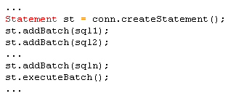
多条SQL语句的批量处理

Slide 70
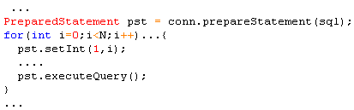
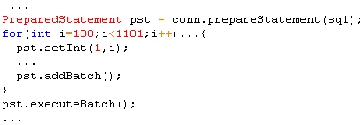
一个SQL语句的批量传参
情景
解决

Slide 71
使用 JDBC 驱动程序处理元数据
Java 通过JDBC获得连接以后，得到一个Connection 对象，通过这个对象的getMetaData()方法，可获得有关数据库管理系统的各种信息，包括数据库中的各个表，表中的各个列，数据类型，触发器，存储过程等各方面的信息。根据这些信息，JDBC可以访问一个事先并不了解的数据库。
获取这些信息的方法都是在DatabaseMetaData类的对象上实现的，而DataBaseMetaData对象是在Connection对象上获得的。

Slide 72
DatabaseMetaData类
DatabaseMetaData 类中提供了许多方法用于获得数据源的各种信息，通过这些方法可以非常详细的了解数据库的信息：
getURL()：返回一个String类对象，代表数据库的URL。
getUserName()：返回连接当前数据库管理系统的用户名。
isReadOnly()：返回一个boolean值，指示数据库是否只允许读操作。
getDatabaseProductName()：返回数据库的产品名称。
getDatabaseProductVersion()：返回数据库的版本号。
getDriverName()：返回驱动驱动程序的名称。
getDriverVersion()：返回驱动程序的版本号。
getCatalogs():返回一个ResultSet，这个对象只有一个列，返回String类型变量，即为数据库的名字

Slide 73
7-数据库事务

Slide 74
数据库事务
事务：一组逻辑操作单元,使数据从一种状态变换到另一种状态。
事务处理（事务操作）：保证所有事务都作为一个工作单元来执行，即使出现了故障，都不能改变这种执行方式。当在一个事务中执行多个操作时，要么所有的事务都被提交(commit)，那么这些修改就永久地保存下来；要么数据库管理系统将放弃所作的所有修改，整个事务回滚(rollback)到最初状态。
为确保数据库中数据的一致性,数据的操纵应当是离散的成组的逻辑单元:当它全部完成时,数据的一致性可以保持,而当这个单元中的一部分操作失败,整个事务应全部视为错误,所有从起始点以后的操作应全部回退到开始状态。

Slide 75
JDBC 事务处理
当一个连接对象被创建时，默认情况下是自动提交事务：每次执行一个 SQL 语句时，如果执行成功，就会向数据库自动提交，而不能回滚
为了让多个 SQL 语句作为一个事务执行：
调用 Connection 对象的 setAutoCommit(false); 以取消自动提交事务
在所有的 SQL 语句都成功执行后，调用 commit(); 方法提交事务
在出现异常时，调用 rollback(); 方法回滚事务
若此时 Connection 没有被关闭, 则需要恢复其自动提交状态

Slide 76
public void testJDBCTransaction() {
Connection conn = null;
try {
// 1.获取数据库连接
conn = JDBCUtils.getConnection();
// 2.开启事务
conn.setAutoCommit(false);
// 3.进行数据库操作
// 4.若没有异常，则提交事务
conn.commit();
} catch (Exception e) {
e.printStackTrace();
// 5.若有异常，则回滚事务
try {
conn.rollback();
} catch (SQLException e1) {
e1.printStackTrace();
}} finally {
JDBCUtils.close(null, null, conn); } }
数据库事务使用的过程

Slide 77
数据库事务
BAT ATM
事务的ACID(acid)属性
1. 原子性（Atomicity） 原子性是指事务是一个不可分割的工作单位，事务中的操作要么都发生，要么都不发生。
2. 一致性（Consistency） 事务必须使数据库从一个一致性状态变换到另外一个一致性状态。
3. 隔离性（Isolation） 事务的隔离性是指一个事务的执行不能被其他事务干扰，即一个事务内部的操作及使用的数据对并发的其他事务是隔离的，并发执行的各个事务之间不能互相干扰。
4. 持久性（Durability） 持久性是指一个事务一旦被提交，它对数据库中数据的改变就是永久性的，接下来的其他操作和数据库故障不应该对其有任何影响

Slide 78
数据库事务
以第一个 DML 语句的执行作为开始
以下面的其中之一作为结束:
COMMIT 或 ROLLBACK 语句
DDL 或 DCL 语句（自动提交）
用户会话正常结束
系统异常终了
DDL: Data Definition Language 数据定义语言(用来定义数据库结构): create table; alter table; drop table; create index; drop index
DCL: Data Control Language 数据控制语言(用来控制数据库的访问)：grant; revoke; commit; rollback; lock;
DML: Data Manipulation Language 数据操纵语言(用来查询与更新记录): insert; update; delete
Notes:
When Does a Transaction Start and End?
A transaction begins when the first DML statement is encountered and ends when one of the following occurs:
A COMMIT or ROLLBACK statement is issued
A DDL statement, such as CREATE, is issued
A DCL statement is issued
The user exits iSQL*Plus
A machine fails or the system crashes
After one transaction ends, the next executable SQL statement automatically starts the next transaction.
A DDL statement or a DCL statement is automatically committed and therefore implicitly ends a transaction.
Instructor Note
Please run the script 8_cretest.sql to create the test table and insert data into the table.

Slide 79
COMMIT和ROLLBACK语句的优点
使用COMMIT 和 ROLLBACK语句,我们可以:
确保数据完整性。
数据改变被提交之前预览。
将逻辑上相关的操作分组。
数据完整性：
存储在数据库中的所有数据值均处于正确的状态。如果数据库中存储有不正确的数据值，则该数据库称为已丧失数据完整性。
数据库采用多种方法来保证数据完整性，包括外键、束约、规则和触发器。

Slide 80
提交或回滚前的数据状态
改变前的数据状态是可以恢复的
执行 DML 操作的用户可以通过 SELECT 语句查询提交或回滚之前的修正
其他用户不能看到当前用户所做的改变，直到当前用户结束事务。
DML语句所涉及到的行被锁定， 其他用户不能操作。
Notes:
Committing Changes
Every data change made during the transaction is temporary until the transaction is committed.
State of the data before COMMIT or ROLLBACK statements are issued:
Data manipulation operations primarily affect the database buffer; therefore, the previous state of the data can be recovered.
The current user can review the results of the data manipulation operations by querying the tables.
Other users cannot view the results of the data manipulation operations made by the current user. The Oracle server institutes read consistency to ensure that each user sees data as it existed at the last commit.
The affected rows are locked; other users cannot change the data in the affected rows.
Instructor Note
With the Oracle server, data changes can actually be written to the database files before transactions are committed, but they are still only temporary.
If a number of users are making changes simultaneously to the same table, then each user sees only his or her changes until other users commit their changes.
By default, the Oracle server has row-level locking. It is possible to alter the default locking mechanism.

Slide 81
提交后的数据状态
数据的改变已经被保存到数据库中。
改变前的数据已经丢失。
所有用户可以看到结果。
锁被释放， 其他用户可以操作涉及到的数据。
Notes:
Committing Changes (continued)
Make all pending changes permanent by using the COMMIT statement. Following a COMMIT statement:
Data changes are written to the database.
The previous state of the data is permanently lost.
All users can view the results of the transaction.
The locks on the affected rows are released; the rows are now available for other users to perform new data changes.
All savepoints are erased.

Slide 82
提交数据
改变数据
提交改变
DELETE FROM employees
WHERE employee_id = 99999;
1 row deleted.
INSERT INTO departments
VALUES (290, 'Corporate Tax', NULL, 1700);
1 row inserted.
COMMIT;
Commit complete.
Notes:
Committing Changes (continued)
The slide example deletes a row from the EMPLOYEES table and inserts a new row into the DEPARTMENTS table. It then makes the change permanent by issuing the COMMIT statement.
Example
Remove departments 290 and 300 in the DEPARTMENTS table, and update a row in the COPY_EMP table. Make the data change permanent.
DELETE FROM departments
WHERE department_id IN (290, 300);
2 rows deleted.
UPDATE copy_emp
SET department_id = 80
WHERE employee_id = 206;
1 row updated.
COMMIT;
Commit Complete.
Instructor Note
Use this example to explain how COMMIT ensures that two related operations occur together or not at all. In this case, COMMIT prevents empty departments from being created.

Slide 83
数据回滚后的状态
使用 ROLLBACK 语句可使数据变化失效:
数据改变被取消。
修改前的数据状态可以被恢复。
DELETE FROM copy_emp;
22 rows deleted.
ROLLBACK;
Rollback complete.
Notes:
Rolling Back Changes
Discard all pending changes by using the ROLLBACK statement. Following a ROLLBACK statement:
Data changes are undone.
The previous state of the data is restored.
The locks on the affected rows are released.
Example
While attempting to remove a record from the TEST table, you can accidentally empty the table. You can correct the mistake, reissue the proper statement, and make the data change permanent.
DELETE FROM test;
25,000 rows deleted.
ROLLBACK;
Rollback complete.
DELETE FROM test
WHERE id = 100;
1 row deleted.
SELECT *
FROM test
WHERE id = 100;
No rows selected.
COMMIT;
Commit complete.

Slide 84
数据库的隔离级别
对于同时运行的多个事务, 当这些事务访问数据库中相同的数据时, 如果没有采取必要的隔离机制, 就会导致各种并发问题:
脏读: 对于两个事务 T1, T2, T1 读取了已经被 T2 更新但还没有被提交的字段. 之后, 若 T2 回滚, T1读取的内容就是临时且无效的.
不可重复读: 对于两个事务T1, T2, T1 读取了一个字段, 然后 T2 更新了该字段. 之后, T1再次读取同一个字段, 值就不同了.
幻读: 对于两个事务T1, T2, T1 从一个表中读取了一个字段, 然后 T2 在该表中插入了一些新的行. 之后, 如果 T1 再次读取同一个表, 就会多出几行.
数据库事务的隔离性: 数据库系统必须具有隔离并发运行各个事务的能力, 使它们不会相互影响, 避免各种并发问题.
一个事务与其他事务隔离的程度称为隔离级别. 数据库规定了多种事务隔离级别, 不同隔离级别对应不同的干扰程度, 隔离级别越高, 数据一致性就越好, 但并发性越弱.
Notes:
数据库事务必须同时满足4个特性: 原子性(Atomic), 一致性(Consistency), 隔离性(Isolation)和持久性(Durabiliy), 简称为ACID

Slide 85
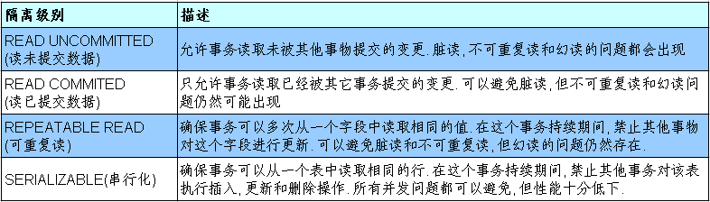
数据库的隔离级别
数据库提供的 4 种事务隔离级别:
Oracle 支持的 2 种事务隔离级别：READ COMMITED, SERIALIZABLE。 Oracle 默认的事务隔离级别为: READ COMMITED
Mysql 支持 4 种事务隔离级别. Mysql 默认的事务隔离级别为: REPEATABLE READ

Slide 86
在 MySql 中设置隔离级别
每启动一个 mysql 程序, 就会获得一个单独的数据库连接. 每个数据库连接都有一个全局变量 @@tx_isolation, 表示当前的事务隔离级别.
查看当前的隔离级别: SELECT @@tx_isolation;
设置当前 mySQL 连接的隔离级别:
set transaction isolation level read committed;
设置数据库系统的全局的隔离级别:
set global transaction isolation level read committed;
SET autocommit = 0; 禁止操作自动提交

Slide 87
9-DBUtils工具类

Slide 88
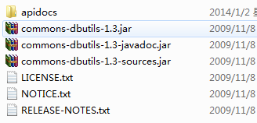
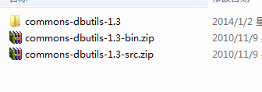
将常用的操作数据库的JDBC的类和方法集合在一起，就是DBUtils.
解压后，打开
对应的DBUtils API
驱动，需要build path到当前工程下

Slide 89
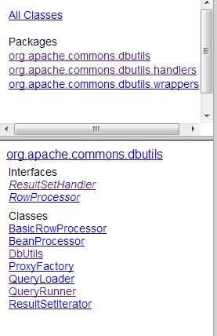
ResultSetHandler，此接口用于处理数据库查询操作得到的结果集。不同的结果集的情形，由其不同的子类来实现
QueryRunner，提供数据库操作的一系列重载的update()和query()操作

Slide 90
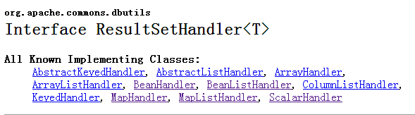
BeanHandler:把结果集转为一个 Bean
BeanListHandler:把结果集转为一个 Bean 的集合
MapHandler:把结果集转为一个 Map
MapListHandler:把结果集转为一个 Map 的 List
ScalarHandler:把结果集转为一个类型的数据返回, 该类型通 常指 String 或其它 8 种基本数据类型.

Slide 91


